Slide 1
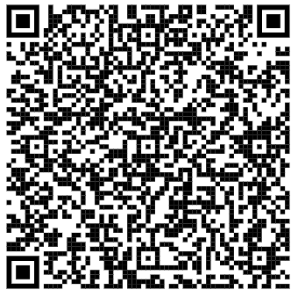
MMC Oud-Heverlee
Luc Dupas
0496 / 532440
MMC Oud-Heverlee
Luc Dupas
0496 / 532440
MMC Oud-Heverlee
Luc Dupas
0496 / 532440
MMC Oud-Heverlee
Luc Dupas
0496 / 532440

Slide 2
Algemeen 016/388899
Centrale MA-VR 9-12u 016/388898
Noodnummer na de uren
016/394101
Algemeen 016/388899
Centrale MA-VR 9-12u 016/388898
Noodnummer na de uren
016/394101
Algemeen 016/388899
Centrale MA-VR 9-12u 016/388898
Noodnummer na de uren
016/394101
Algemeen 016/388899
Centrale MA-VR 9-12u 016/388898
Noodnummer na de uren
016/394101

